Slide 1
Example-Based Explanations
Notes:
基于实例的解释方法选择数据集的特定实例来解释机器学习模型的行为或解释底层数据分布
基于实例的解释大多是模型不可知论，因为他们使机器学习模型更易于解释。与模型不可知方法的区别在于，基于实例的方法通过选择数据集的实例来解释模型，而不是通过创建特征摘要来解释模型。
基于实例的解释只有在我们能以人性化的方式表示数据的实例时才有意义。

Slide 2
Definition
问题引入：
1、医生看到病人有不寻常的咳嗽和轻微的发烧。病人的症状使她想起几年前的另一个病人，也有类似的症状。她怀疑她现在的病人可能患有同样的疾病，她采集了血液样本来检测这种特殊的疾病。
2、一位数据科学家正在为他的一位客户做一个新项目:分析导致键盘生产机故障的风险因素。数据科学家记得他所从事的一个类似的项目，并重用了旧项目中的部分代码，因为他认为客户需要相同的分析。
3、一只小猫坐在窗台的燃烧和无人居住的房子。消防部门已经到了,一个消防员思考他是否能第二个风险进入建筑保存的小猫。他记得类似的案件在他的生活中作为一个消防员:古老的木制房屋已经慢慢燃烧一段时间通常是不稳定的,最终崩溃。因为相似的这种情况下,他决定不进入,因为房子倒塌的风险太大了。幸运的是,猫跳出窗外,土地安全,没有人在火灾中受到伤害。快乐的结局。
Definition: Thing B is similar to thing A and A caused Y, so I predict that B will cause Y as well.
Notes:
基于实例的解释帮助人类构建针对机器学习模型和训练数据的mental models。它特别有助于理解复杂的数据分布
隐式地，一些机器学习方法是基于实例的

Slide 3
Methods
1、反事实解释 Counterfactual Explanations
告诉我们一个实例如何改变才能显著地改变它的预测。
通过创建反事实实例，我们了解了模型如何进行预测，并能够解释单个预测。
2、对抗性例子Adversarial Examples
用来愚弄机器学习模型的反事实。重点是推翻预测，而不是解释它。
3、Prototypes and Criticisms
Prototypes：从数据中选择具有代表性的实例
Criticisms ：是Prototypes不能很好地代表的实例。
4、影响实例Influential Instances
对预测模型的参数或预测本身影响最大的训练数据点。
识别和分析有影响的实例有助于发现数据中的问题，调试模型并更好地理解模型的行为。
5、k近邻模型
一种基于实例的(可解释的)机器学习模型。

Slide 4
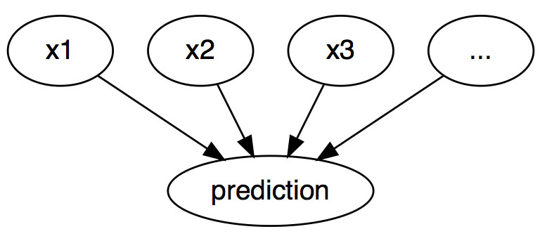
Counterfactual explanations
描述这样一种因果关系：If X had not occurred, Y would not have occurred
Eg：如果我没有喝一口热咖啡，我的舌头就不会灼伤了。事情是我烫伤了我的舌头;因为我喝了一杯热咖啡。
定义：将预测更改为预定义输出的特征值的最小更改。
图：机器学习模型输入与预测之间的因果关系，当模型仅被视为一个黑匣子时。输入导致预测（不一定反映数据的真正因果关系）。
Notes:
我们只需在进行预测之前更改实例的特征值，然后分析预测是如何变化的。我们对预测以相关方式发生变化的情景感兴趣，例如预测类的翻转（例如，接受或拒绝信贷申请）或预测达到某一阈值（例如，癌症的概率达到 10%）。

Slide 5
Examples
Eg1：Peter申请了一笔贷款，但是被(机器学习支持的)银行软件拒绝了。他想知道为什么他的申请被拒绝了，他怎样才能提高获得贷款的机会。
Q：哪些特征(收入、信用卡数量、年龄)的最小变化会使预测从被拒绝变为被批准?
A1：如果彼得每年能多挣1万欧元，他就能得到贷款。
A2：如果彼得的信用卡少一些，5年前没有拖欠贷款，他就能得到贷款。
Eg2：Anna想把她的公寓租出去，但是她不知道要多少钱，所以她决定训练一个机器学习模型来预测租金。当然，因为安娜是一个数据科学家，这就是她解决问题的方式。在输入了所有关于尺寸、位置、是否允许养宠物等细节后，模特告诉她可以收取900欧元。
Q：她的期望是1000欧元或更多。但她相信她的模型，并决定发挥公寓的功能价值，她如何能提高公寓的价值？
A1：她发现，如果公寓再大15平方米，租金超过1000欧元就可以租出去。有趣，但不可行的知识，因为她不能扩大她的公寓。
A2：通过调整她控制下的功能值(内置厨房是/否，宠物允许是/否，地板类型等)，她发现如果她允许宠物安装隔热更好的窗户，她可以收取1000欧元。

Slide 6
how do we define a good counterfactual explanation ？
a counterfactual instance produces the predefined prediction as closely as possible
a counterfactual should be as similar as possible to the instance regarding feature values
The counterfactual should not only be close to the original instance, but should also change as few features as possible
a counterfactual instance should have feature values that are likely

Slide 7





Generating Counterfactual Explanations
反复随机试验
Loss function：
产生反事实的方法：
1、选择需要解释的实例x,期望的结果y,容忍度ϵ和(低)初始值为λ采
2、样随机实例作为最初的反事实的。
3、以初始采样反事实为出发点，优化损失。
4、当
增加λ.
优化损失与当前的反事实的起点
返回使损失最小化的反事实。
5、重复步骤2-4并返回反事实列表或最小化损失的反事实列表。

Slide 8
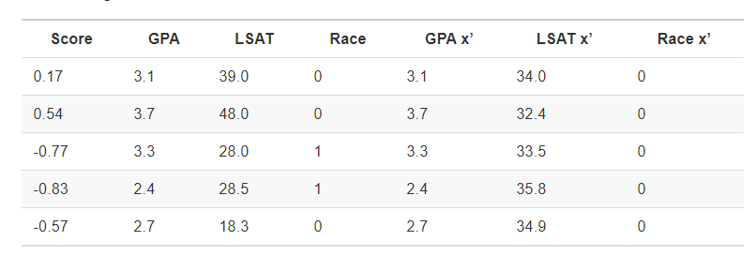
Example
Eg1：作者训练了一个三层的全连接神经网络来预测学生在法学院的第一年的平均成绩，基于在法学院之前的平均绩点(GPA)，种族和法学院入学考试分数。目标是为每个回答下列问题的学生找到反事实的解释
第一列包含预测得分，接下来的 3 列包含原始特征值，最后 3 列包含导致得分接近 0 的反事实特征值。前两行是预测高于平均水平的学生，其他三行低于平均水平。
前两行的反事实描述了如何改变学生的特征以降低预测分数，另外三个案例则描述了如何改变才能将分数提高到平均水平。
提高分数的反事实总是将种族从黑色（用 1 编码）变为白色（用 0 编码），这显示了模型的种族偏见。在反事实中，GPA 没有改变，但是 LSAT 改变了。

Slide 9
Advantages
The interpretation of counterfactual explanations is very clear
The counterfactual method creates a new instance, but we can also summarize a counterfactual by reporting which feature values have changed. This gives us two options for reporting our results.
The counterfactual method does not require access to the data or the model.
The method works also with systems that do not use machine learning
The counterfactual explanation method is relatively easy to implement,

Slide 10
Disadvantages
For each instance you will usually find multiple counterfactual explanations (Rashomon effect).
There is no guarantee that for a given tolerance ϵϵ a counterfactual instance is found
The proposed method does not handle categorical features with many different levels well.

Slide 11
Influential Instances
deletion from the training data considerably changes the parameters or predictions of the model.——“influential”
方法：deletion diagnostics，influence functions
Eg：假设你想估算你所在城市的人均收入，并随机询问街上的10个人他们的收入。除了你的样本可能真的很糟糕之外，你对平均收入的估计能在多大程度上受到一个人的影响?
要回答这个问题，你可以通过省略个别答案来重新计算平均值，或者通过影响函数从数学上推导出平均值是如何被影响的。
使用删除方法，我们重新计算平均值十次，每次删除一个损益表，并测量平均估计值的变化。一个大的变化意味着一个实例非常有影响力。
第二种方法通过一个无穷小的权重来增加其中一个人的权重，这相当于统计量或模型的一阶导数的计算。这种方法也被称为无穷小方法或影响函数。
你的平均估计值会受到一个答案的强烈影响，因为平均值与单个值成线性关系。一个更可靠的选择是中位数(一半人赚得更多，另一半人赚得更少的值)，因为即使你的样本中收入最高的人赚得多十倍，得出的中位数也不会改变。

Slide 12
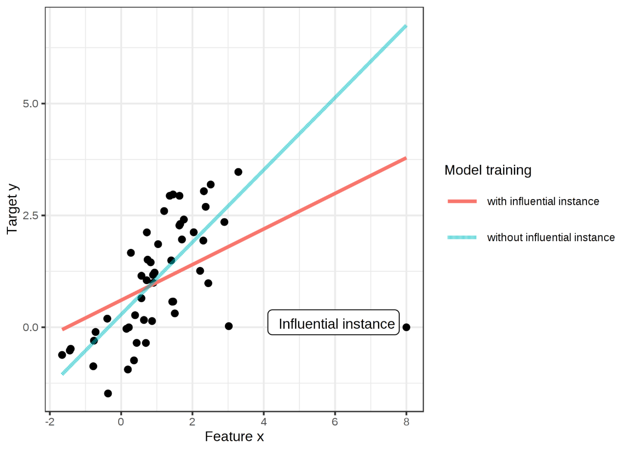
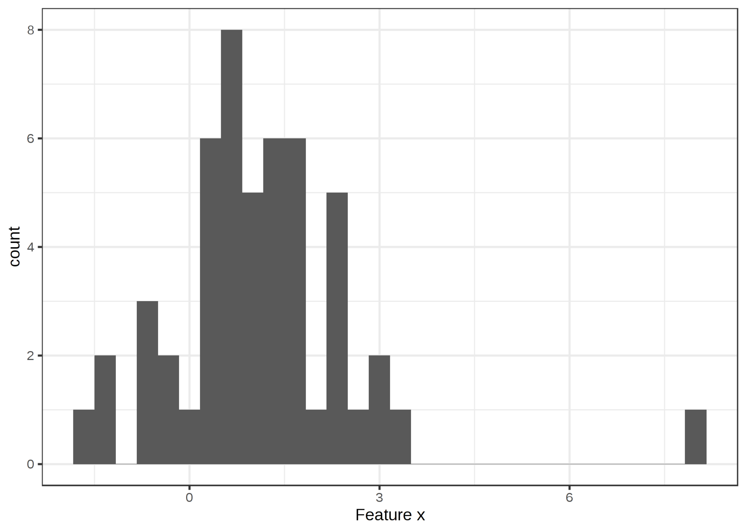
Outlier vs Influential instance
异常值可以是有趣的数据点(例如，批评)。当一个异常值影响模型时，它也是一个有影响力的实例。

Slide 13


Deletion Diagnostics删除诊断
测量删除实例对模型参数的影响
DFBETA
只适用于具有权重的模型
逻辑回归/神经网络
测量删除实例对预测的影响
Cook’s distance
回归问题

Slide 14
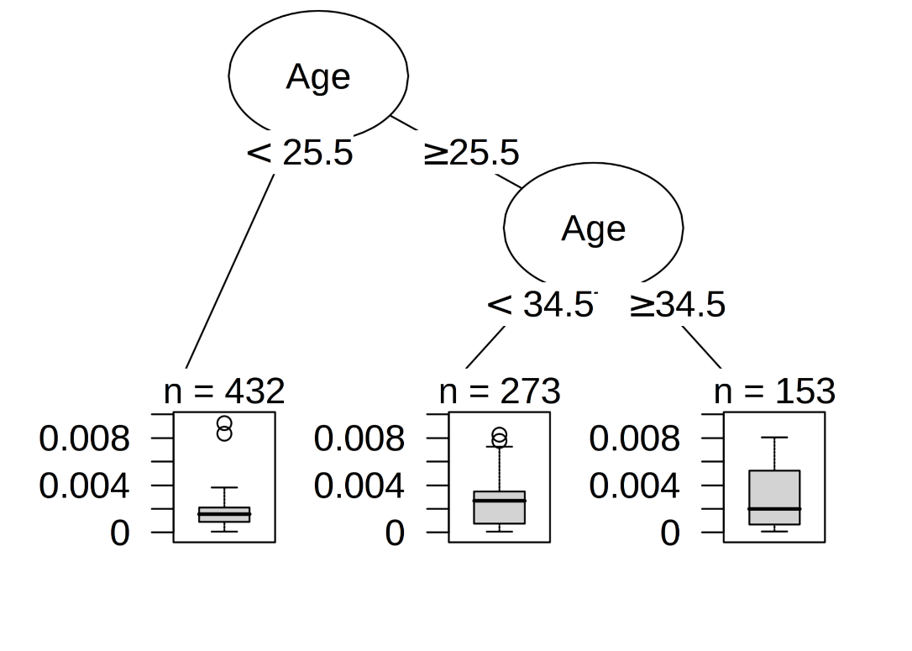
Examples
Q：子宫癌给定的风险因素预测
并测量哪些实例时对预测最具影响力？
dataset：858个训练实例
第540个实例 影响测量值是0.01
Q:区分有影响力的实例和无影响力的实例时，我们如何更好地理解什么样的实例是有影响力的?
将实例的影响作为其特征值的函数进行建模：
数据集中的所有女性中，858人中有153人年龄在35岁以上。在部分依赖图的章节中，我们已经看到40岁以后，癌症的预测概率会急剧增加，而特征的重要性也将年龄作为最重要的特征之一。影响分析告诉我们，当预测更高年龄的癌症时，模型变得越来越不稳定。

Slide 15
Influence Functions
影响函数是衡量模型参数或预测对训练实例的依赖程度的指标
通过一个非常小的步骤对丢失的实例进行加权。该方法包括利用梯度和黑森矩阵近似当前模型参数的损失。损失增加权重类似于删除实例。
要求访问与模型参数相关的损失梯度，只适用于逻辑回归、审计网络、SVM等
Notes:
用影响函数来近似实例对模型参数和预测的影响

Slide 16






Math behind influence functions
核心：
1、用一个无限小ϵ，upweight训练实例的损失
参数更新：
2、downweight 其他相应数据实例
θ是模型参数向量， 参数向量在将z的权重增加一个很小的数之后。L是用来训练模型的损失函数，zi是训练数据，z是我们想要增加权重来模拟其去除的训练实例。
损失梯度对upweighted训练实例的参数
逆Hessian matrix (二阶导数的损失对模型参数)
海森矩阵是梯度变化率，或表示为损耗，它是损耗变化率的变化率

Slide 17

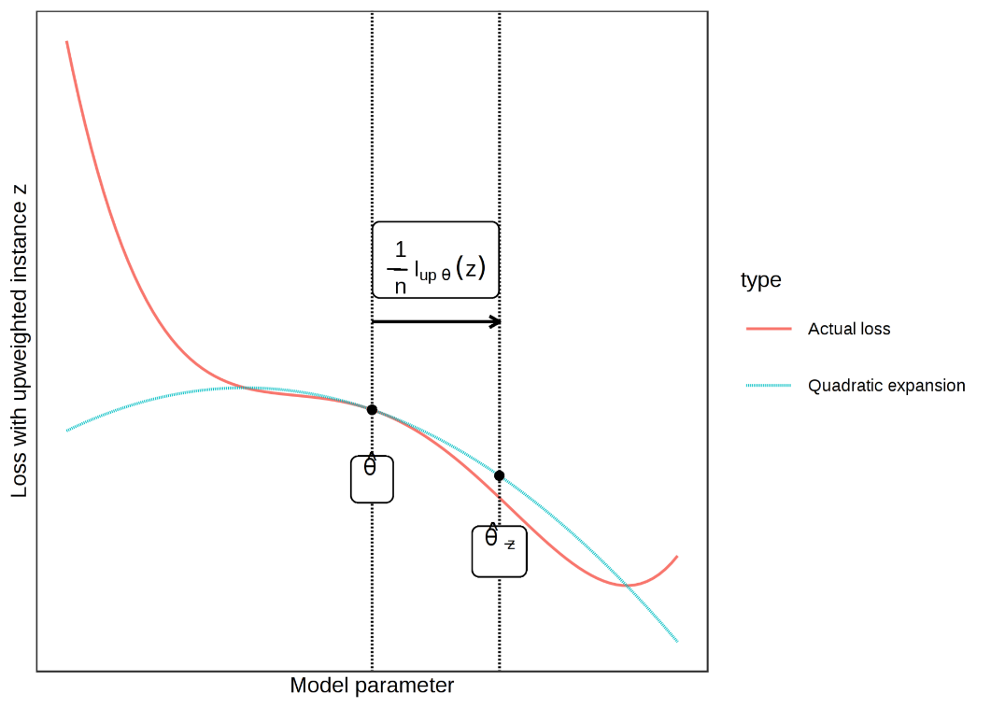
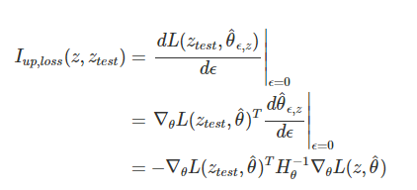
Math behind influence functions
关于陡度(=梯度)和曲率(=海森矩阵)的信息对函数进行局部近似
近似参数向量基本上是原始参数的梯度- z的损失(因为我们想减少损失)比例的曲率(=乘以逆海赛矩阵)和扩展到1 / n,因为这是一个训练实例的重量。
增加训练实例z，预测如何变化？
这里用链式法则计算影响：

Slide 18
Advantages
one of the best debugging tools for machine learning models.
Deletion diagnostics are model-agnostic
We can use these methods to compare different machine learning models and better understand their different behaviors, going beyond comparing only the predictive performance.
influence functions via derivatives can also be used to create adversarial training data

Slide 19
Disadvantages
Deletion diagnostics are very expensive to calculate because they require retraining
Influence functions are a good alternative to deletion diagnostics, but only for models with differentiable parameters
Influence functions are only approximate
There is no clear cutoff of the influence measure at which we call an instance influential or non-influential
The influence measures only take into account the deletion of individual instances and not the deletion of several instances at once

Slide 20
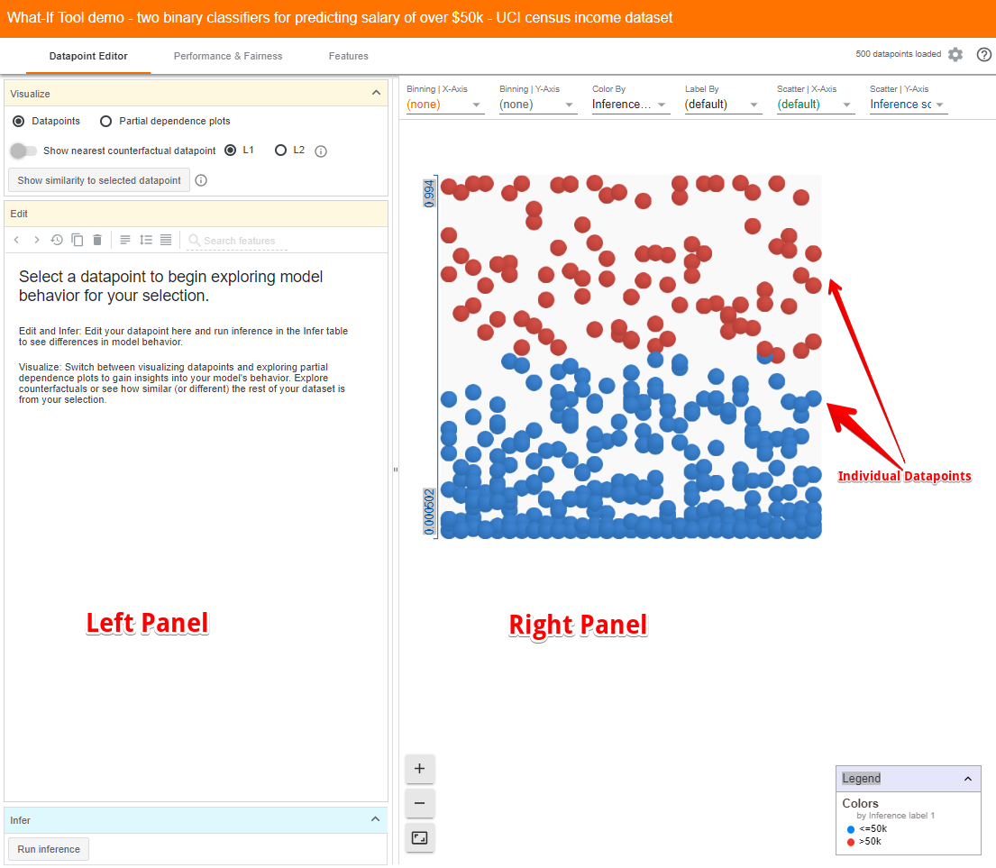
WIT
系统目标：为人们提供一种简单，直观且功能强大的方式，使其仅通过可视界面即可对一组数据进行训练后的 ML 模型
系统包括：
Datapoint Editor
查看和编辑数据点的详细信息
寻找最近的反事实
分析偏相关图
2.Performance & Fairness
模型性能分析
ML公平
3.Features

Slide 21
WIT
系统包括：
Datapoint Editor
查看和编辑数据点的详细信息
它允许用户选定数据点，该数据点在右侧面板上以黄色突出显示，并对其属性进行修改，让我们尝试将年龄从53更改为58，然后单击“运行推断”按钮，以查看其对模型性能的影响。
通过简单地更改此人的年龄，该模型现在可以预测该人属于高收入类别。 对于此数据点，之前预测结果中肯定（高收入）类别的推理得分为0.473，否定（低收入）类别的推理得分为0.529。 但是，通过改变年龄，高收入类别得分变为0.503。

Slide 22
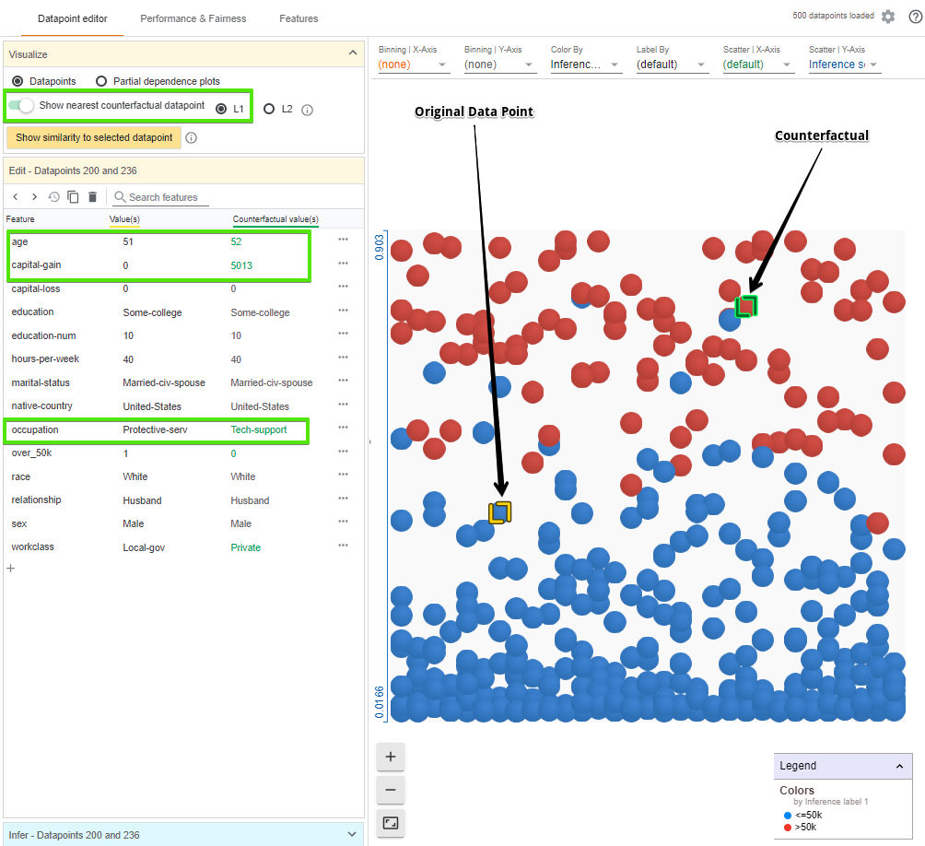
WIT
了解模型行为的另一种方法是查看哪些小的变化会导致模型翻转其决定，即反事实。
现在，在 Datapoint Editor 选项卡中，我们还可以在原始数据点的特征值旁边看到反事实的特征值。
绿色文本表示两个数据点不同的特征。 WIT 使用 L1 和 L2 距离来计算数据点之间的相似度。
在这个例子中，最近的反事实例子年龄稍大，具有不同的职业和资本收益，但在其他方面相同。我们还可以使用“显示与所选数据点的相似性”按钮来查看所选点与其他点之间的相似性。 WIT 测量从选定点到其他每个数据点的距离。

Slide 23
WIT
分析偏相关图
部分依赖图（短 PDP 或 PD 图）显示了一个或两个特征对机器学习模型的预测结果的边际影响，数据点的年龄和教育 PDP ：
上图显示该模型已获悉年龄与收入之间存在正相关，更高的学位使模型对更高的收入更有信心。高资本收益是高收入的非常有力的指标，远比其他任何单一特征都重要。

Slide 24
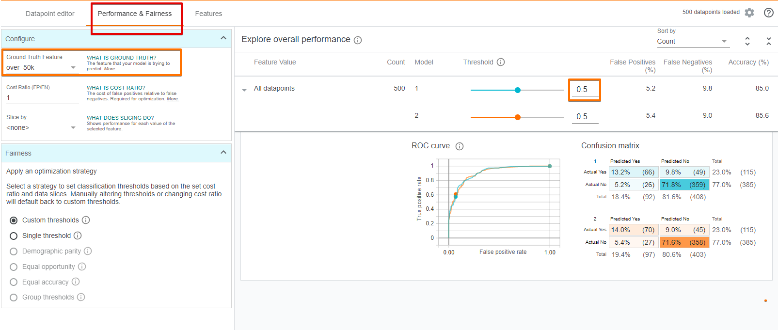
WIT
2.Performance & Fairness
此选项卡使我们可以使用混淆矩阵和 ROC 曲线查看整体模型的性能。
模型性能分析
为了衡量模型的性能，我们需要告诉工具什么是真实性特征，即模型正在尝试预测的特征（在这种情况下为“超过50K”）。
我们可以看到，在默认阈值水平0.5下，我们的模型在15％的时间内不正确，大约5％的时间为假阳性，而10％的时间为假阴性。 可以更改阈值以查看其对模型准确性的影响。

Slide 25
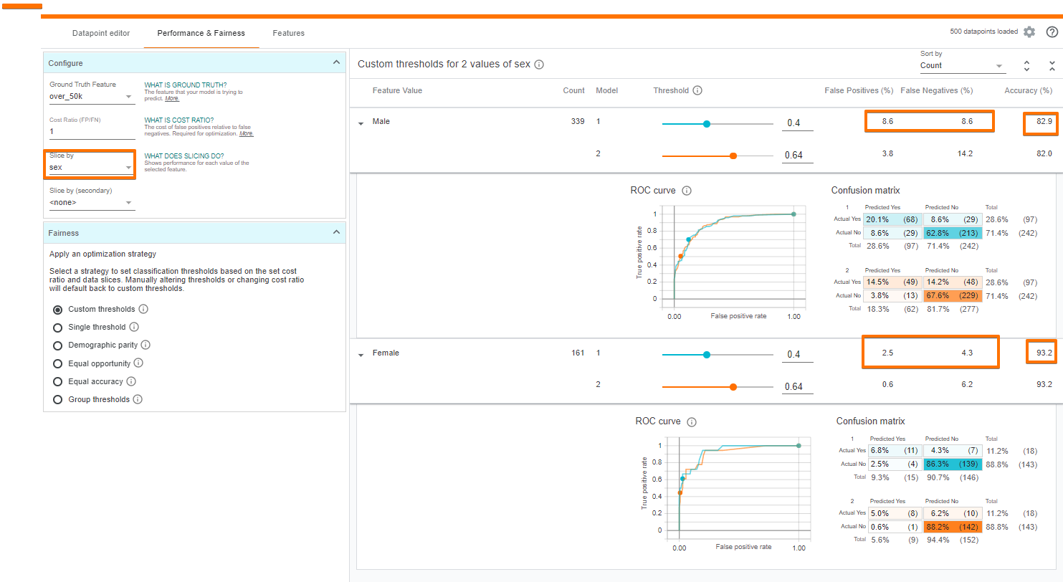
WIT
ML公平
机器学习的公平性与模型构建和预测结果一样重要。 训练数据中的任何偏差都将反映在训练后的模型中，如果部署了这种模型，则结果输出也将产生偏差。
WIT 可以通过几种不同的方式帮助调查公平性问题。 我们可以设置用于分割数据的输入要素（或要素集）。 例如，让我们看看性别对模型表现的影响。
Notes:
我们可以看到，该模型在女性身上比男性更准确。 此外，该模型还预测女性的高收入远低于男性（男性的时间为9.3％，男性为28.6％）。 一个可能的原因可能是由于女性在数据集中的代表性不足，我们将在下一部分中进行探讨。另外，该工具可以在考虑与算法公平性相关的众多约束（例如人口统计均等或机会均等）中的任何约束时，为两个子集最佳地设置决策阈值。

Slide 26
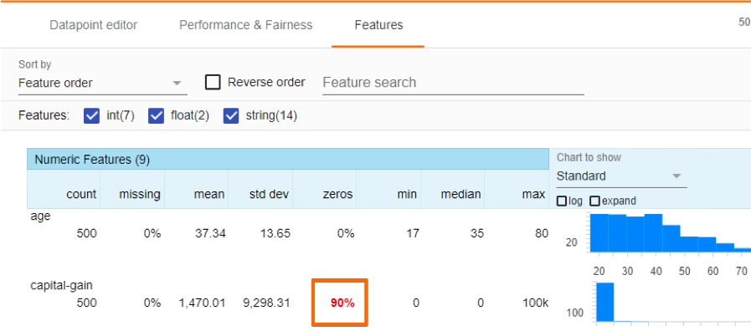
WIT
3.Features
“功能”选项卡提供数据集中每个功能的摘要统计信息，包括直方图，分位数图，条形图等。该选项卡还可以查看数据集中每个功能的值的分布。

